Slide 1



Représentations visuelles et interprétation des données
Introduction à DHIS2

Slide 2










Entrées de données
Représentations visuelles des données
Notes:
L'une des principales caractéristiques de DHIS2 est sa capacité à transformer et à traiter les données brutes que les utilisateurs saisissent dans la plateforme en différentes représentations visuelles.

Slide 3




Dans cette vidéo, vous allez voir…
Tableaux croisés dynamiques
Graphiques
Cartes
Rapports
Notes:
Dans cette vidéo, nous allons passer en revue des exemples de représentations visuelles des données à l'aide de tableaux croisés dynamiques, de graphiques, de cartes et de rapports. Voyons voir comment cela fonctionne.

Slide 4





Exemple : programme de vaccination des enfants
Dose de BCG
Les 12 derniers mois
Chaque district
Notes:
Supposons que nous examinions un programme de vaccination des enfants et que nous souhaitions connaître le nombre d'enfants ayant reçu leur vaccin contre la tuberculose ou leur dose de BCG au cours des 12 derniers mois dans chaque district du pays.

Slide 5
DEMO 1
Notes:
Pour commencer, nous pouvons sélectionner l'application Visualiseur de données dans le DHIS2. Dans cette application, nous pouvons sélectionner Tableaux croisés dynamiques comme type de visualisation. Dans les menus déroulants disponibles, nous sélectionnons d'abord les données que nous voulons visualiser, dans cet exemple, "Doses de BCG administrées". Ensuite, la période de temps de ces données, dans ce cas, les 12 derniers mois. Et les lieux auxquels ces données appartiennent, par exemple, tous les districts du pays. Si nous voulons modifier la présentation, il nous suffit de faire glisser les paramètres pour réorganiser notre requête. En quelques clics, nous avons pu obtenir un résumé des enfants vaccinés au BCG par district au cours des 12 derniers mois. Nous pouvons enregistrer ce tableau croisé dynamique pour nous en servir plus tard. Et si nous voulons afficher ces données sous forme de graphique ? Il nous suffit simplement de sélectionner le graphique de notre choix et de réorganiser la mise en page. En cas de doute sur le meilleur type de graphique à choisir, nous trouverons de courtes descriptions de chacun d'entre eux qui pourront nous aider à sélectionner celui qui correspond le mieux à nos besoins. Nous pouvons également visualiser les données sur une carte, en les sélectionnant dans le même menu. Nous pouvons ajouter différents types de couches à notre carte pour ajouter plus d'informations au résultat.
DEMO

Slide 6
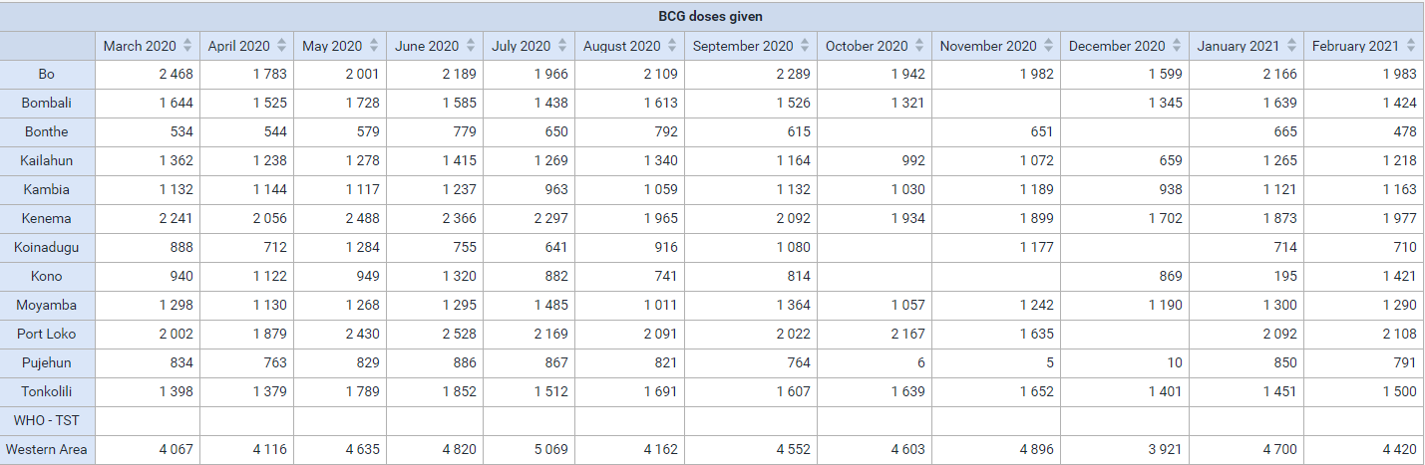
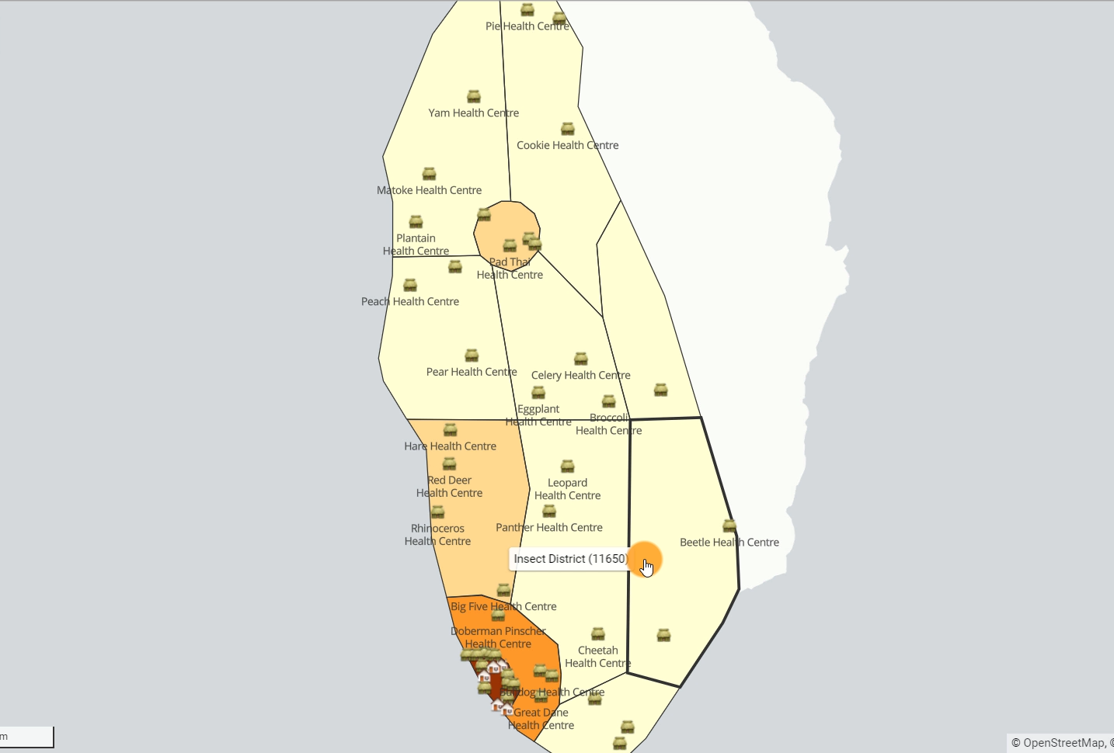
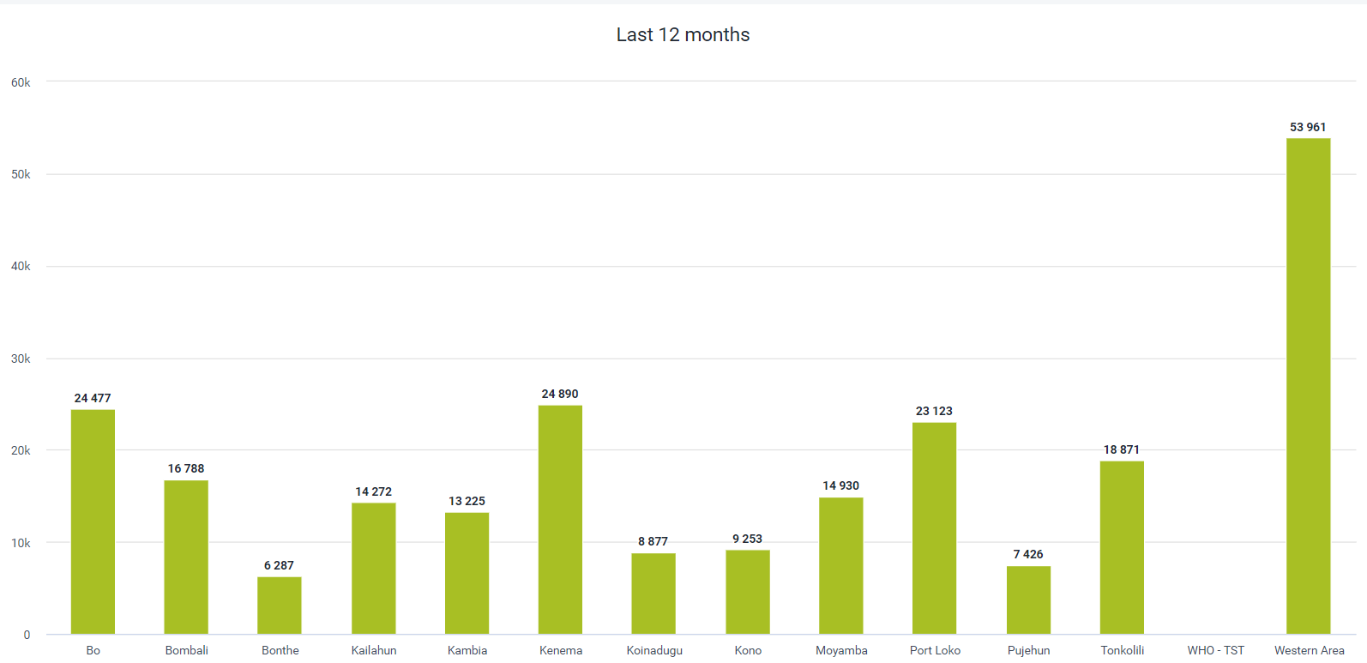
Tableaux croisés dynamiques
Cartes
Graphiques
Notes:
Tous ces exemples présentent des utilisations très simples des outils de visualisation de données disponibles dans le DHIS2.

Slide 7
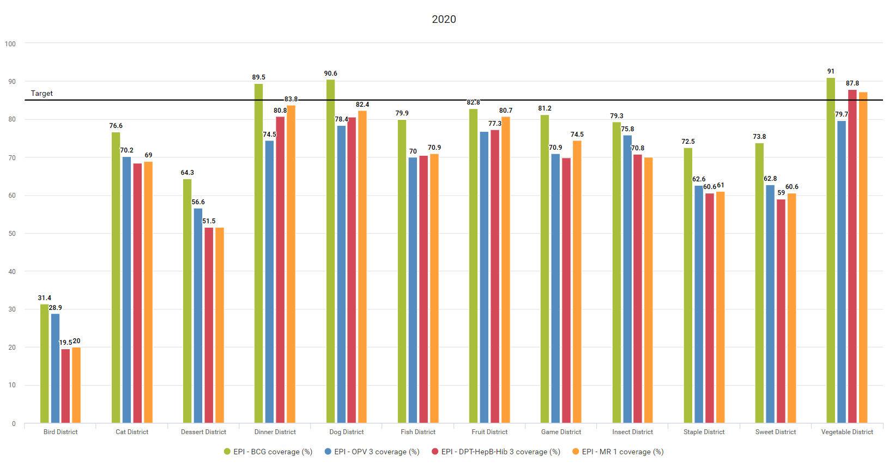

Description
Interprétation
Notes:
Nous pouvons également créer des résultats plus complexes à l'aide des mêmes outils. Par exemple, si nous regardons ce graphique, nous pouvons voir qu'il montre la performance globale en matière de fourniture de vaccins essentiels par région par rapport à un objectif attendu et,
surtout, nous pouvons ajouter des descriptions et des interprétations à ces résultats sur la base des données affichées. Cela vous permet donc de donner un peu plus de contexte aux données que vous affichez.

Slide 8
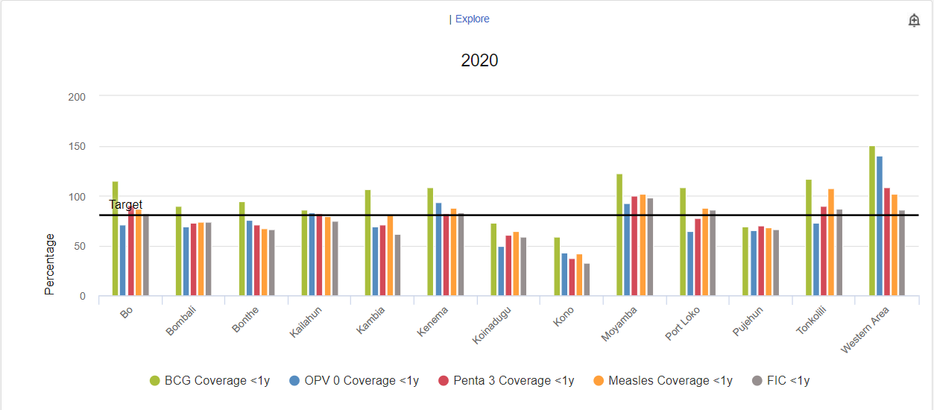
DEMO 2
Notes:
Nous pouvons donner un nom à cette sortie et ajouter une description qui explique ce que nous cherchons à mesurer. Par exemple, "si la couverture du BCG est supérieure à 90%, cela signifie que nous devrions maintenir les efforts tels qu'ils sont". Une faible couverture peut être liée à de nombreux facteurs différents que nous pouvons expliquer ici.
DEMO

Slide 9
DÉMO 3
Notes:
Nous pouvons également ajouter une interprétation basée sur notre analyse des données présentées. Par exemple, "Dans le district Cat, le PEV MR 2 est de 52,2%. Avons-nous vérifié s'il y a un problème concernant le stock ou la prestation de services ?"
DEMO

Slide 10
DÉMO 4
Notes:
Enfin, DHIS2 fournit plusieurs outils de rapport par le biais de l'application Rapports. Par exemple, nous pouvons utiliser le rapport sur les ensembles de données pour obtenir des informations détaillées sur différents aspects du programme de vaccination dans un établissement de santé donné au cours d'une période spécifique.
DEMO

Slide 11
Résumé
Comment créer différents types de sorties
Tableaux croisés dynamiques
Graphiques
Cartes
Rapports
Description
Interprétation
Notes:
En résumé, nous venons de voir comment créer différents types de sorties dans le système DHIS2 sur la base des données déjà saisies.
Des tableaux croisés dynamiques, des graphiques et des cartes peuvent être créés en quelques clics, et de nombreux types de rapports sont disponibles via l'application Rapports.
On peut également ajouter des descriptions aux sorties ainsi que des interprétations basées sur notre analyse des données.

